Slide 1
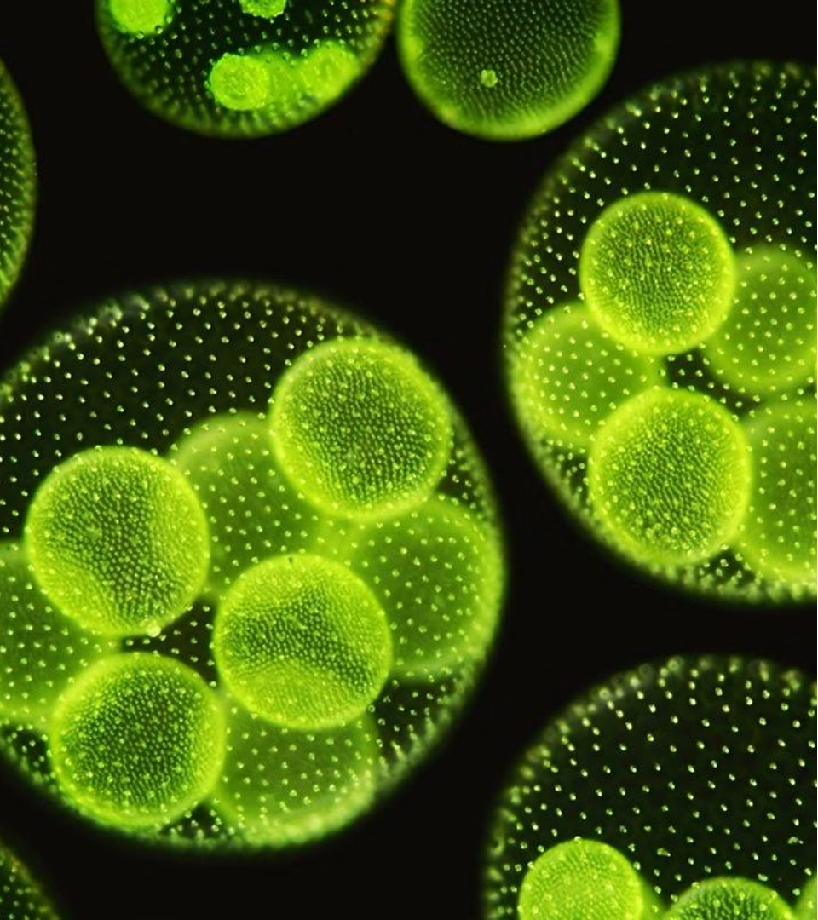
newUROKI.net
Низшие растения. Водоросли.
Одноклеточные водоросли являются важной частью экосистемы и играют ключевую роль в поддержании жизни на Земле. Их изучение имеет большое значение для понимания основ биологии и эволюции. В рамках данной лабораторной работы мы исследуем строение и жизнедеятельность двух представителей одноклеточных водорослей: хламидомонады и хлореллы.
Презентация для урока биологии в 6 классе по теме: «Низшие растения. Водоросли. Лабораторная работа «Изучение строения одноклеточных водорослей (на примере хламидомонады и хлореллы)»
«Новые УРОКИ» newUROKI.net
Всё для учителя – всё бесплатно!

Slide 2
newUROKI.net
Низшие растения: Введение
Низшие растения, к которым относятся водоросли, являются древнейшими обитателями нашей планеты. Эти организмы появились миллионы лет назад и сыграли важную роль в формировании современных экосистем. Водоросли отличаются разнообразием форм, размеров и способов жизнедеятельности, что делает их увлекательным объектом для изучения.
1
Сложность строения
2
Фотосинтез
3
Разнообразие местообитаний
Большинство водорослей способны к фотосинтезу, что делает их важными продуцентами органических веществ в водных экосистемах.
Водоросли обладают более сложной клеточной организацией по сравнению с бактериями, включая наличие ядра, органелл и дифференцированных тканей.
Водоросли населяют самые разнообразные водные и наземные местообитания, от океанских глубин до горных ручьев.

Slide 3
newUROKI.net
Строение и жизнедеятельность
Водоросли характеризуются разнообразным строением клетки, которое включает в себя такие компоненты, как ядро, цитоплазма, клеточная стенка, хлоропласты и другие органеллы. Эти особенности позволяют водорослям эффективно осуществлять основные жизненные функции: фотосинтез, дыхание, размножение и рост.
Фотосинтез
Размножение
Рост
Водоросли, как и высшие растения, способны к фотосинтезу - процессу преобразования солнечной энергии в органические вещества. Это делает их важными продуцентами, поддерживающими пищевые цепи в водных экосистемах.
Водоросли размножаются вегетативным, бесполым и половым способами. Некоторые виды имеют сложные жизненные циклы, включающие чередование поколений.
Рост водорослей происходит за счет деления клеток и увеличения их размеров. Скорость роста зависит от условий среды, таких как температура, освещенность и наличие питательных веществ.

Slide 4
newUROKI.net
Отличия от бактерий, грибов и лишайников
Несмотря на некоторое сходство, водоросли отличаются от бактерий, грибов и лишайников по ряду важных характеристик. В отличие от бактерий, водоросли имеют более сложную клеточную организацию, включающую оформленное ядро и органеллы. Грибы являются гетеротрофными организмами, в то время как водоросли - автотрофы. Лишайники представляют собой симбиотические организмы, состоящие из водорослей и грибов, и имеют свои уникальные особенности.
Клеточная структура
Симбиоз
Водоросли, в отличие от бактерий, имеют оформленное ядро и мембранные органеллы.
Лишайники - это симбиотические организмы, состоящие из водорослей и грибов.
1
2
3
Питание
Водоросли - автотрофы, способные к фотосинтезу, в то время как грибы - гетеротрофы.

Slide 5
newUROKI.net
Разнообразие водорослей и примеры
Водоросли представлены огромным разнообразием видов, различающихся по размерам, форме, строению и местообитанию. Они включают одноклеточные, колониальные и многоклеточные формы, обитающие в морских и пресных водоемах, а также на влажных поверхностях. Наиболее известными примерами водорослей являются зеленые водоросли, диатомовые водоросли, красные водоросли и бурые водоросли.
Зеленые водоросли
Диатомовые водоросли
Красные водоросли
Бурые водоросли
Обитают в пресных и морских водоемах, включают одноклеточные и многоклеточные формы.
Широко распространены в морях и пресных водах, имеют кремниевую клеточную стенку.
Преимущественно морские организмы, отличаются разнообразием форм и яркой окраской.
Крупные многоклеточные водоросли, обитающие в морских прибрежных зонах.

Slide 6
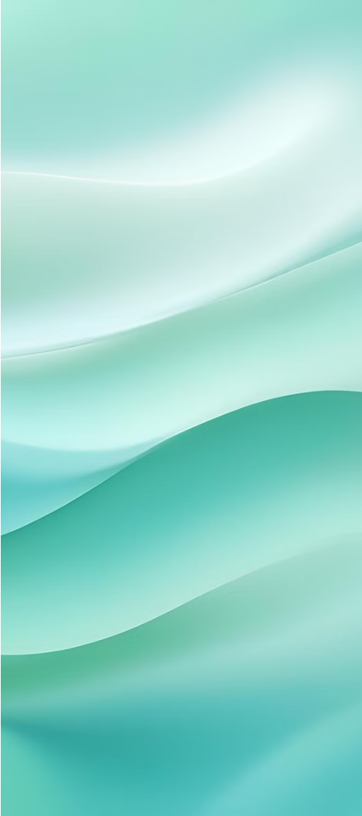
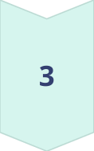
newUROKI.net
Эволюционные изменения водорослей
В ходе эволюционного развития водоросли претерпели значительные изменения, адаптируясь к различным условиям окружающей среды. Первые водоросли появились около 3,5 миллиардов лет назад и сыграли важную роль в формировании кислородной атмосферы Земли. В дальнейшем они дали начало более сложным автотрофным организмам, в том числе высшим растениям.
Примитивные формы
Первые одноклеточные водоросли, появившиеся около 3,5 млрд лет назад.
Фотосинтез
Развитие фотосинтетических возможностей водорослей способствовало формированию кислородной атмосферы.
Эволюция к высшим растениям
Водоросли дали начало более сложным автотрофным организмам, в том числе высшим растениям.

Slide 7
newUROKI.net
Особенности питания водорослей
Водоросли, как и высшие растения, являются автотрофными организмами, способными к фотосинтезу. Они используют солнечную энергию, воду и углекислый газ для синтеза органических веществ, которые служат источником питания как для самих водорослей, так и для всех организмов, зависящих от них в пищевых цепях водных экосистем.
Неорганические вещества
Фотосинтез
Используя энергию солнечного света, водоросли преобразуют воду и углекислый газ в глюкозу и кислород.
Водоросли поглощают из среды неорганические вещества, необходимые для синтеза органических соединений.
Органические вещества
Кислород
Синтезированные в процессе фотосинтеза органические вещества являются пищей для водорослей и всех организмов, связанных с ними в пищевых цепях.
Кислород, выделяемый водорослями в процессе фотосинтеза, обогащает водную среду и поддерживает аэробные процессы.

Slide 8
newUROKI.net
Лабораторная работа: Изучение хламидомонады и хлореллы
В рамках данной лабораторной работы мы исследуем строение и жизнедеятельность двух представителей одноклеточных водорослей: хламидомонады и хлореллы. Используя микроскопы, мы детально рассмотрим особенности их клеточного строения, включая форму, размеры, наличие органелл и тип пигментов. Кроме того, мы изучим способы размножения и особенности жизненного цикла этих водорослей. Полученные знания помогут нам лучше понять разнообразие и эволюционные адаптации одноклеточных водорослей.
Характеристика
Хламидомонада
Хлорелла
Клеточное строение
Имеет жгутики и ядро
Простая шаровидная форма
Размножение
Бесполое, в том числе c помощью зооспор
Вегетативным и бесполым путем
Среда обитания
Пресные водоемы
Пресные водоемы и влажные поверхности

